Slide 1
Algoritmul lui dijkstra
Elaborat de: Dmitri COJOCARI
Grupa: IS11Z
Specialitatea: Informatică
Profesor: Vitalie ȚÎCĂU

Slide 2
Planul de lucru
Desen
Algoritmul teoretico-practic
Compararea rezultatelor cu programul
Concluzii

Slide 3
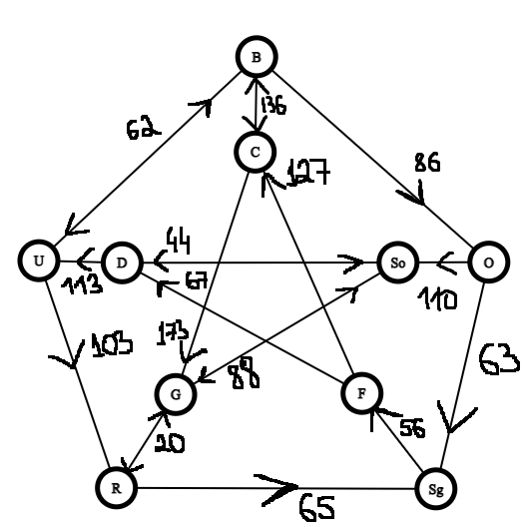
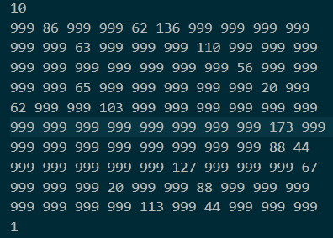
Desen
Legenda:
B – Bălți, O – Orhei, Sg – Sîngerei, R – Rîșcani, U – Ungheni, C – Chișinău, So – Soroca, F – Fălești, G – Glodeni, D – Drochia.

Slide 4
Algoritmul teoretico-practic
Pasul 1: Toate nodurile se împart în 2 mulțimi: explorate si neexplorate. Inițial toate nodurile se consideră neexplorate. Distanțele până în aceste noduri se consideră infinite.
Pentru fiecare nod vom păstra d(x) și P(x). D(x) reprezintă lungimea drumului de valoare minimă de la nodul sursă la nodul x. P(x) reprezintă predecesorul nodului x.
Vom apela și la o mulțime R, care inițial este vidă. Aceasta se va completa cu nodurile vizitate
La fiecare pas se va alege drumul de cost minim.
Explorate | Neexplorate
 | B∞, O∞, Sg∞, R∞, U∞, C∞, So∞, F∞, G∞, D∞

Slide 5
Pasul 2: Marcăm nodul sursă ca explorat. Identificăm nodurile în care avem drum din nodul ultim adăugat (B). Actualizăm costurile drumurilor și adăugăm nodul precedent.
Explorate | Neexplorate
B | O(86, B), Sg∞, R∞, U(62, B), C(136, B), So∞, F∞, G∞, D∞

Slide 6
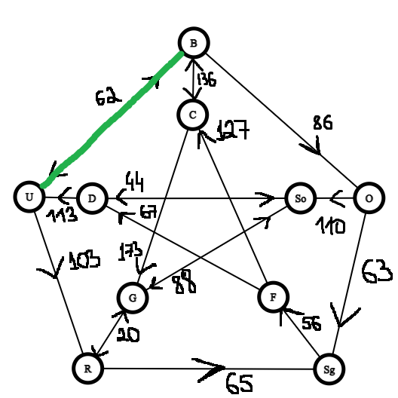
Pasul 3: Alegem muchia de cost minim, iar nodul de la cealaltă extremitate îl marcăm ca explorat. Verificăm dacă nu avem drum mai convenabil în celelalte noduri. Actualizăm costurile pentru nodurile care sunt accesibile din nodul nou adăugat.
Explorate | Neexplorate
B, U(62, B) | O(86, B), Sg∞, R(165, U), C(136, B), So∞, F∞, G∞, D∞

Slide 7
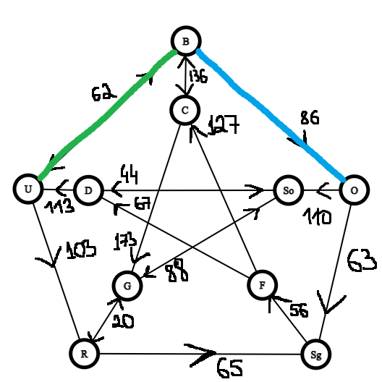
Pasul 4: Repetăm procesul de la pasul 3 până când toate nodurile nu devin explorate.
Explorate | Neexplorate
B, U(62, B), O(86, B) | Sg(149, O), R(165, U), C(136, B), So(196, O), F∞, G∞, D∞

Slide 8
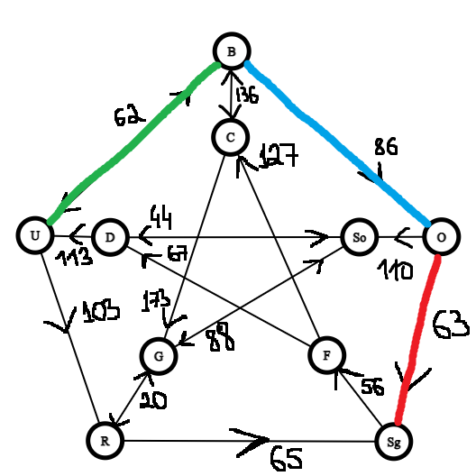
Pasul 5: Repetăm procesul de la pasul 3 până când toate nodurile nu devin explorate.
Explorate | Neexplorate
B, U(62, B), O(86, B), Sg(149, O) | R(165, U), C(136, B), So(196, O), F(205, Sg), G∞, D∞

Slide 9

Pasul 6: Repetăm procesul de la pasul 3 până când toate nodurile nu devin explorate.
Dupa adăugarea nodului F, observăm că avem drum din F în C. Verificăm dacă acesta este mai convenabil decât drumul deja existent (din B în C).
Drumul din B în C ce trece prin F: B -> O -> Sg -> F -> C (86+63+56+127 = 332)
Drumul direct din B în C: B -> C (136). Drumul de mai sus nu este mai rentabil, deci nu schimbăm costul.
Explorate | Neexplorate
B, U(62, B), O(86, B), Sg(149, O), F(205, Sg) | R(103, U), C(136, B), So(196, O), G∞, D(272, F)

Slide 10
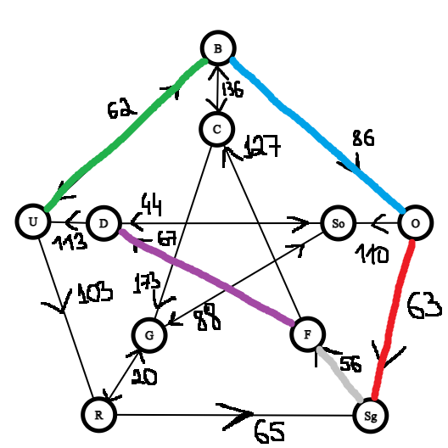
Pasul 7: Repetăm procesul de la pasul 3 până când toate nodurile nu devin explorate.
Avem drum din D în So, însă acesta nu este mai rentabil decât drumul B -> O -> So
Explorate | Neexplorate
B, U(62, B), O(86, B), Sg(149, O), F(205, Sg), D(272, F) | R(165, U), C(136, B), So(196, O), G∞

Slide 11
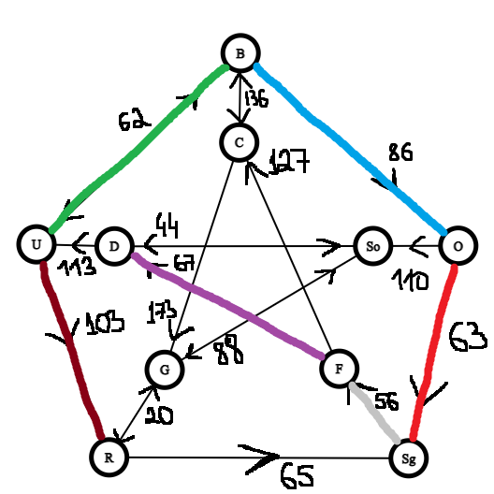
Pasul 8: Repetăm procesul de la pasul 3 până când toate nodurile nu devin explorate.
Explorate | Neexplorate
B, U(62, B), O(86, B), Sg(149, O), F(205, Sg), D(272, F), R(165, U) | C(136, B), So(196, O), G(185, R)

Slide 12
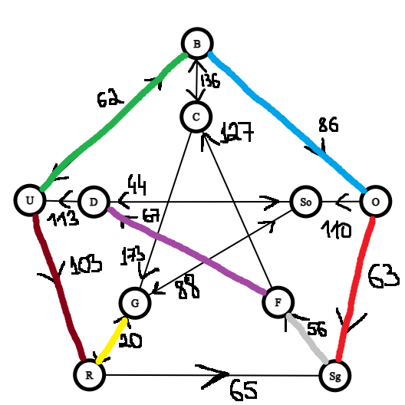
Pasul 9: Repetăm procesul de la pasul 3 până când toate nodurile nu devin explorate.
Drumul din G în So nu este mai rentabil decât drumul B -> O -> Sg, deci nu schimbăm costul curent.
Explorate | Neexplorate
B, U(62, B), O(86, B), Sg(149, O), F(205, Sg), D(272, F), R(165, U), G(185, R) | C(136, B), So(196, O)

Slide 13
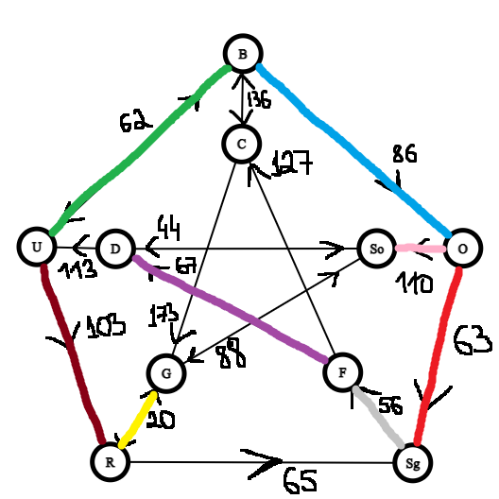
Pasul 10: Drumul B -> O -> Sg -> F -> D (86 + 63 + 56 + 67 = 272), este mai puțin rentabil decât drumul nou găsit din nodul So adăugat: B -> O -> So -> D (86 + 110 + 44 = 240). Actualizăm costul și nodul precedent pentru nodul D.
Explorate | Neexplorate
B, U(62, B), O(86, B), Sg(149, O), F(205, Sg), D(240, So), R(165, U), G(185, R), So(196, O) | C(136, B)

Slide 14
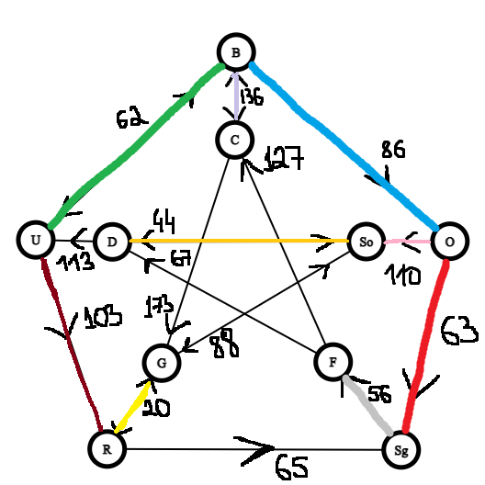
Pasul 11: Toate nodurile au fost explorate.
Explorate | Neexplorate
B, U(62, B), O(86, B), Sg(149, O), F(205, Sg), D(240, So), R(165, U), G(185, R), So(196, O), C(136, B)

Slide 15
Pasul 12: Alcătuim toate drumurile minime ce pornesc din B, utilizând datele din tabelul obținut.
Nod sursă: B
Explorate | Neexplorate
B, U(62, B), O(86, B), Sg(149, O), F(205, Sg), D(240, So), R(165, U), G(185, R), So(196, O), C(136, B)
Distanța până la nod | Drumul până la acest nod
O 86 | B -> O
Sg 149 | B -> O -> Sg
R 165 | B -> U -> R
U 62 | B -> U
C 136 | B -> C
So 196 | B -> O -> So
F 205 | B -> O -> Sg -> F
G 185 | B -> U -> R -> G
D 240 | B -> O -> So -> D

Slide 16
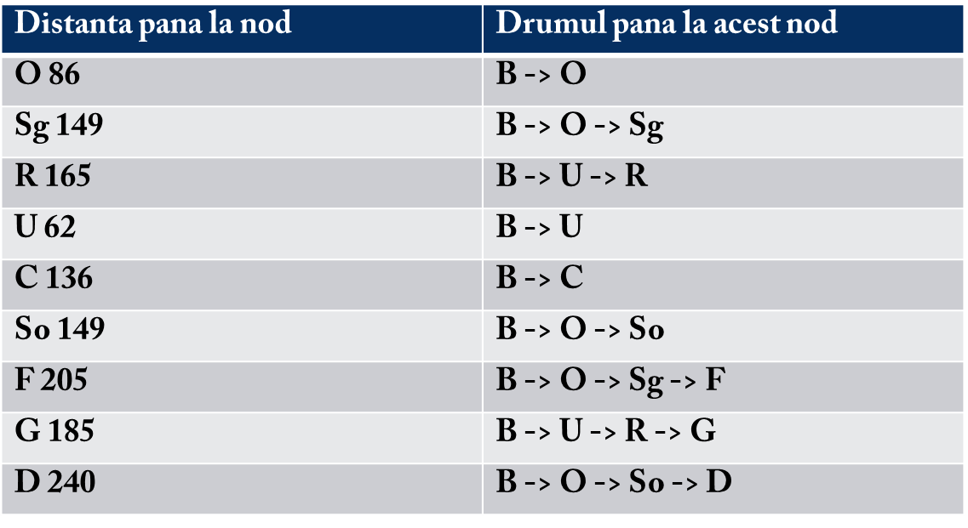
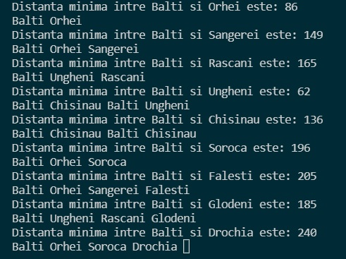
Compararea rezultatelor cu programul

Slide 17
Concluzii
Algoritmul găsește doar drumuri minime cu originea într-un anumit nod al grafului.
La fiecare pas se caută cel mai optim drum, deci este un algoritm de tip Greedy.
Pentru a găsi drumurile minime cu originea în alt nod, algoritmul trebuie repornit cu nodul respectiv fiind setat ca nod sursă.
Algoritmul nu poate fi aplicat pentru un graf cu costuri negative.
Algoritmul se oprește atunci când toate nodurile devin explorate.

Slide 18
Vă mulțumesc pentru atenție!

